Slide 1
«Этика в дошкольном учреждении»
Подготовили:
Заведующий
Васильева Наталья Александровна,
педагог-психолог
Гончарова Ирина Викторовна

Slide 2
Этикет — это порядок поведения, способствующий созданию наилучших условий для общения людей разного происхождения, национальной принадлежности, социального положения, образования, различных взглядов, убеждений, интересов.

Slide 3
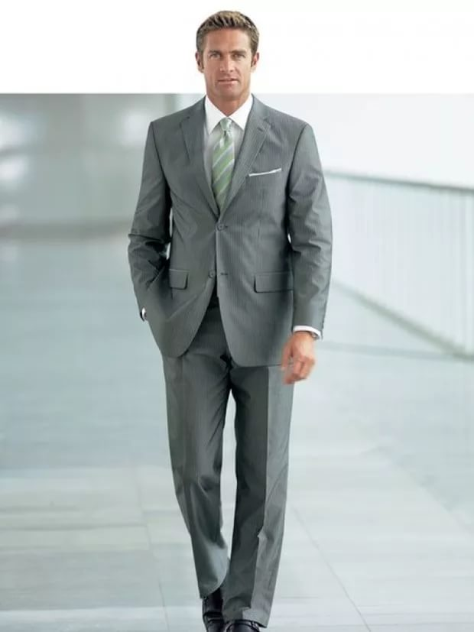

Внешность – это визитная карточка человека!

Slide 4


Slide 5
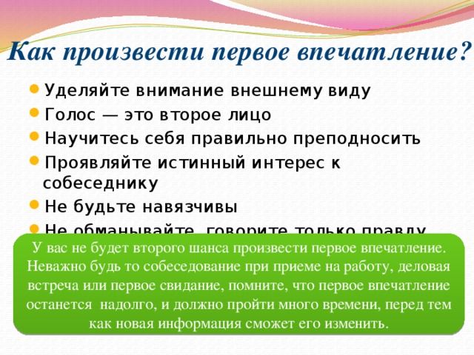

Slide 6


Slide 7

Важнейшим элементом стиля учреждения является культура речи сотрудников

Slide 8
Педагогическое общение – это профессиональное, деловое общение, имеющее определенные цели.
С его помощью устанавливается взаимопонимание с коллегами, родителями, детьми.

Slide 9
Требования к речи педагога:
Правильность
Точность
Логичность
Чистота
Выразительность
Богатство
Уместность

Slide 10
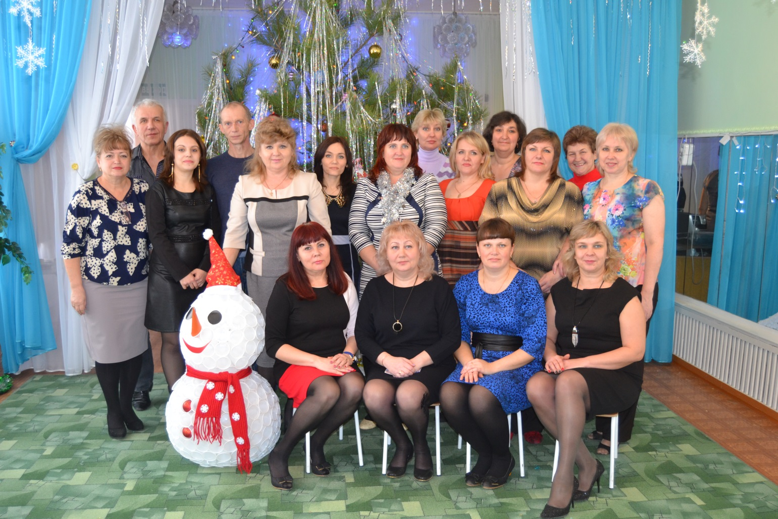
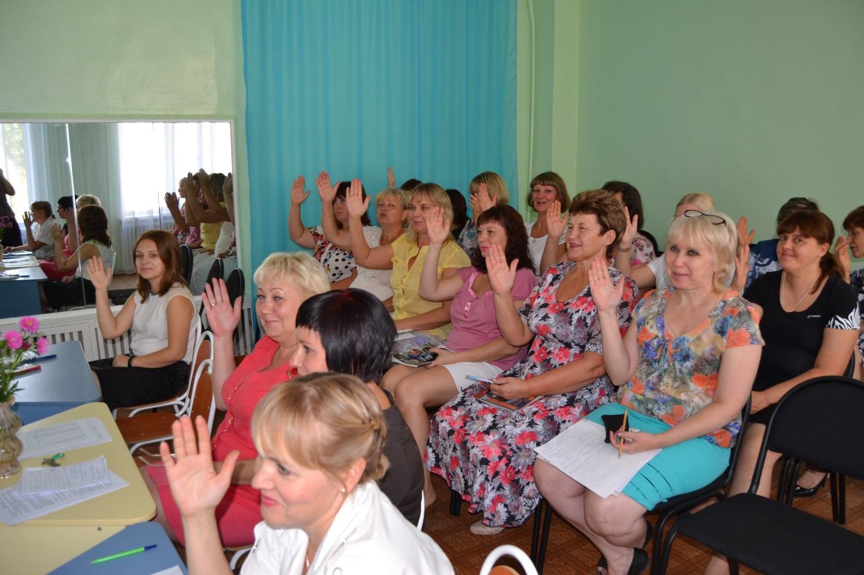
Взаимоотношения педагога
с педагогическим сообществом.

Slide 11
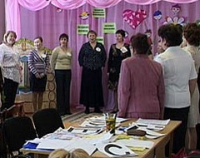
.
Взаимоотношения с коллегами основываются на признании профессионализма, интересе и совместной деятельности для достижения лучших результатов, корректном общении, уважении чужой точки зрения.
Для благоприятного климата в коллективе необходимо обеспечивать педагогам условия для профессионального роста, удовлетворять потребности, вырабатывать совместные решения.

Slide 12
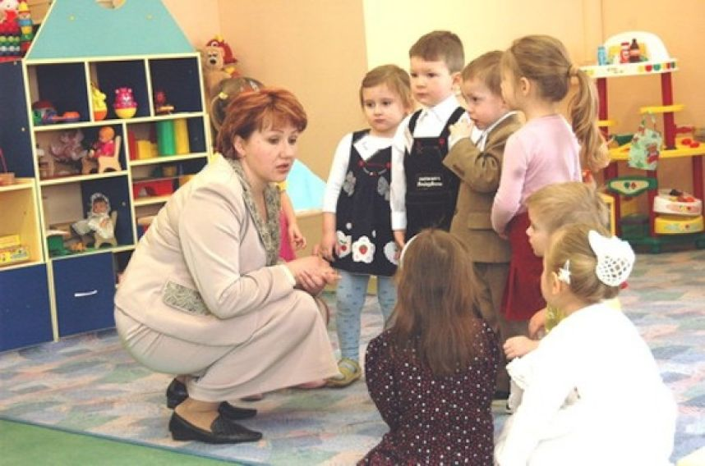
Внешний вид сотрудников ДОУ должен соответствовать общепринятым в обществе нормам делового стиля и исключать вызывающие детали. Сотрудники должны внимательно относиться к соблюдению правил личной гигиены (волосы, лицо и руки должны быть чистыми и ухоженными, используемые и дезодорирующие средства должны иметь легкий и нейтральный запах).
Основной стандарт одежды для всех сотрудников – профессиональный деловой стиль.

Slide 13


Slide 14
ДОУ – не место для демонстрации дизайнерских изысков и экстравагантных идей.

Slide 15
Педагог защищает не только свой авторитет, но и авторитет своих коллег. Он не принижает своих коллег в присутствии воспитанников или других лиц.
Педагог имеет право выражать свое мнение по поводу работы своих коллег и администрации. Любая критика, высказанная в адрес другого педагога, должна быть адресной, объективной, обоснованной, открытой.
Не смотря на все выше перечисленное, педагог не должен оставлять без внимания некорректное поведение, не этичные действия коллег.
Важнейшие проблемы и решения в педагогической жизни обсуждаются и принимаются в открытых педагогических дискуссиях

Slide 16

Взаимоотношения с родителями.
.

Slide 17
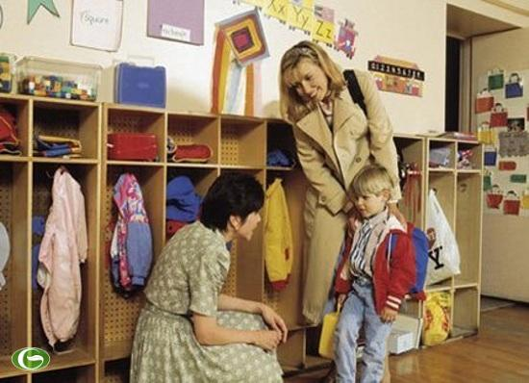
Вся работа педагога с родителями идет через общение.
Каждый день переступают родители порог детского сада, группы и здесь они должны чувствовать что их уважают, ждут, рады встрече с ними, спешат порадовать хорошей новостью, вместе с ними растят их ребенка

Slide 18

Вся наша работа, вся педагогическая деятельность состоит из общения с детьми, их родителями. Нужно и важно помнить, что начинать общение следует с доброжелательной улыбки. Улыбайтесь чаще — это золотое правило во время беседы.

Slide 19
При общении необходимо помнить следующие правила:
1.Умейте справляться с собой, оставайтесь спокойным и выслушивайте собеседника до конца.
2.Дайте выговориться собеседнику.
З.Постарайтесь понять настроение родителя ( из разговора ) встречными и наводящими вопросами.
4.3найте имя, отчество родителя.
5.Имейте уважительное отношение к мнению собеседника, помните: всякое замечание воспринимается легче, если оно следует за похвалой.
6.При возникновении спора помните — одержать верх можно, если вы уклонитесь от него.

Slide 20
Педагогические работники в процессе взаимодействия с родителями воспитанников должны:
• начинать общение с приветствия;
• проявлять внимательность, тактичность, доброжелательность, желание помочь;
• выслушивать объяснения или вопросы внимательно, не перебивая говорящего, проявляя доброжелательность и уважение к собеседнику;
• высказываться в корректной и убедительной форме; если потребуется, спокойно, без раздражения повторить и разъяснить смысл сказанного;
• принять решение по существу обращения (при недостатке полномочий сообщить координаты полномочного лица).

Slide 21
Родителям не всегда хочется, а часто просто не хватает времени сделать то, что вы просите. Нужно постараться, чтобы они были рады вам помочь, и фактически не было бы шанса отказать вам.
Здесь можно использовать психологические хитрости:. «Вся надежда только на вас». «Я знаю вашу занятость, но и исполнительность тоже».
Необходимо помнить, что всякое замечание воспринимается легче, если оно следует за похвалой.
«Я признательна, что вы откликнулись и пришли».
Будьте внимательным слушателем, поощряйте других говорить о самих себе. Родители привыкли слушать нас, поменяйтесь местами, пусть выговорятся они. А мы можем лишь добавить.
- «Мне это очень интересно».
- «Я и не предполагала, что …»
- «Вы доставили мне удовольствие, поговорив об
этом»,
- «Рада, что поделились именно со мной″.

Slide 22

При возникновении спора помните, одержать верх в споре — уклониться от него.
Разрешить недоразумение можно лишь тактом, дипломатией, дружелюбием и сочувственным стремлением понять точку зрения собеседника.
Никогда не говорите собеседнику, что он не прав, даже если это и так. Замените привычные фразы несогласия на «Я возможно ошибаюсь, но…»
Но если вы чувствуете, что вы не правы, признайте это решительно и сразу:
«Мне следовало быть более внимательной…»

Slide 23
Панибратские отношения педагогов и родителей мешают профессиональной деятельности, способствуют распространению в родительской среде внутренней, закрытой информации, вредят имиджу учреждения. Коммуникация между родителем и педагогом должна вестись по имени-отчеству, с нейтрально-уважительным обращением на «Вы».
Видя уважение со стороны родителей и их желание выразить ему свою благодарность, педагог может принять от них подарки. Педагог может принимать лишь те подарки, которые:
• преподносятся совершенно добровольно;
• не имеют и не могут иметь своей целью подкуп педагога;
• достаточно скромны, т. е. это вещи, сделанные руками самих воспитанников или их родителей, созданные ими произведения, цветы, сладости, сувениры или другие недорогие вещи.

Slide 24
УВАЖАЕМЫЕ ПЕДАГОГИ, ПОМНИТЕ:
Не выносите суждений. Воспитателю необходимо избегать суждений типа «Вы слишком мало уделяете времени воспитанию сына (дочери)», так как эти фразы (даже если они абсолютно справедливы) чаще всего порождают протест со стороны родителей.
Никогда не жалуйся на своих воспитанников родителям, коллегам, помни, что хороший педагог бывает недовольным только самим собой.
Не поучайте. Не подсказывайте решения. Нельзя навязывать собеседнику свою собственную точку зрения и «учить жизни» родителей, так как фразы «На Вашем месте я бы…» и им подобные ущемляют самолюбие собеседника и не способствуют процессу общения.
Не ставьте «диагноз». Необходимо помнить, что все фразы воспитателя должны быть корректны. Категоричные высказывания - «Ваш ребенок не умеет себя вести», «Вам нужно обратиться по поводу отклонений в поведении вашего сына (дочери) к психологу» всегда настораживают родителей и настраивают против вас.

Slide 25

Не выпытывайте. Нельзя задавать родителям вопросы, не касающиеся педагогического процесса, так как излишнее любопытство разрушает взаимопонимание между семьей и детским садом.
Не разглашайте «тайну». Воспитатель обязан сохранять в тайне сведения о семье, доверенные ему родителями, если те не желают, чтобы эти сведения стали достоянием гласности.

Slide 26
Золотое правило в общении с родителями:
«Будьте хорошим слушателем. Поощряйте других говорить о самих себе, и чаще используйте улыбку и вам будет сопутствовать успех».

Slide 27


Slide 28


